Slide 1
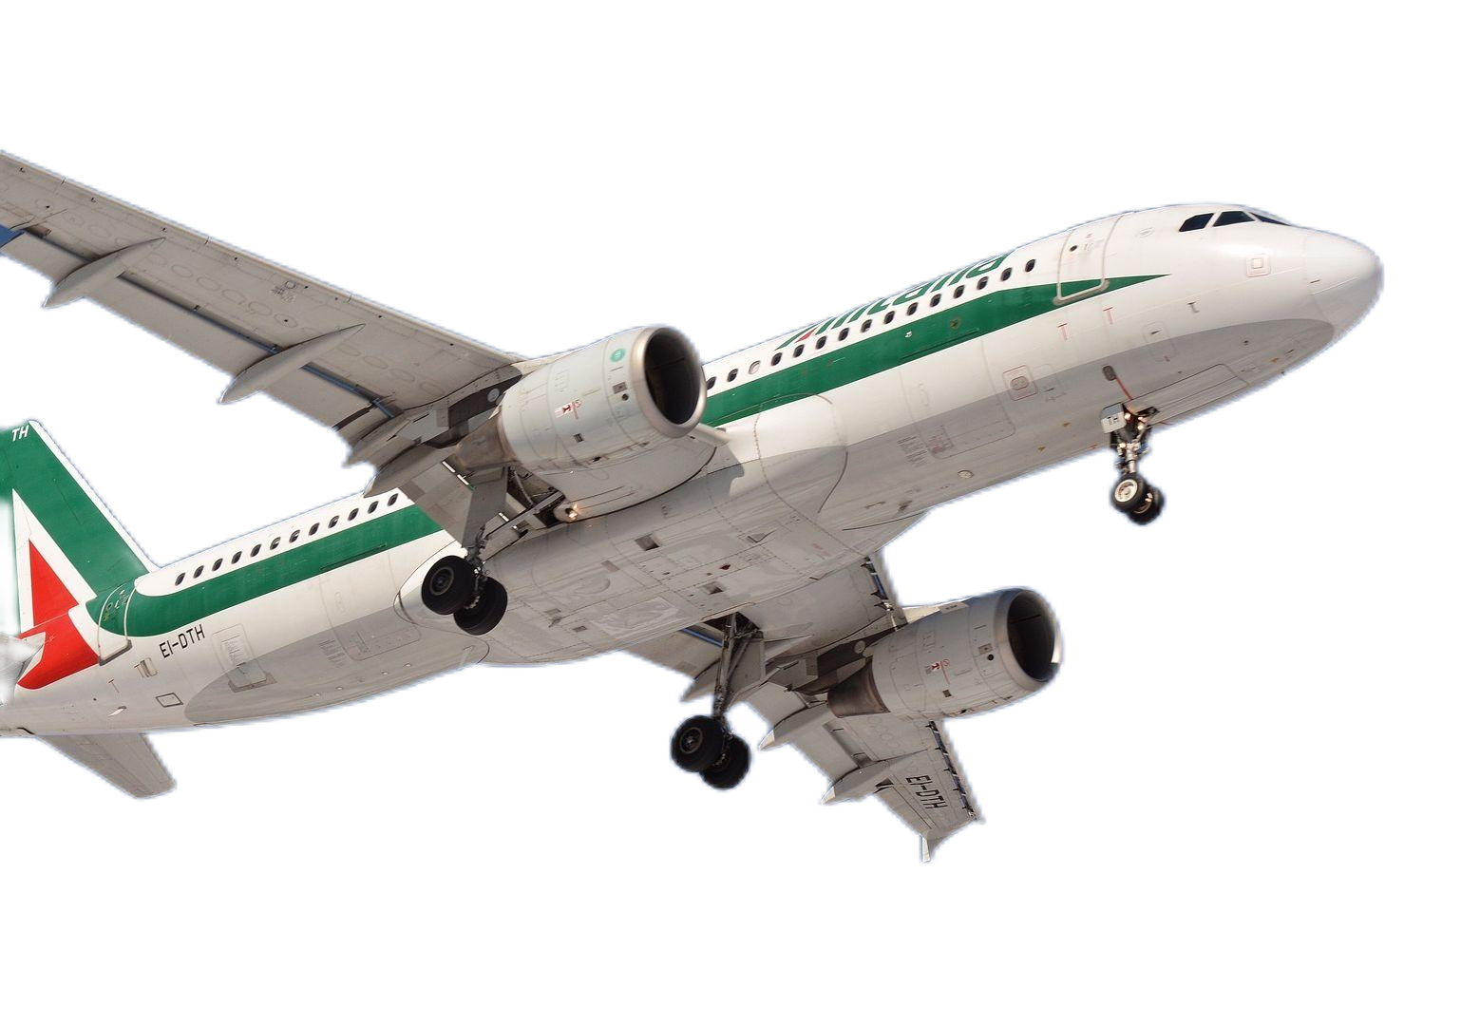
最伟大发明的评选
英国著名杂志《焦点》邀请国内100名最具权威的专家和1000名读者，评选世界上最伟大的100项发明的榜单，榜上有名的有电脑、飞机、电灯、轮子、收音机、马桶等等。请你猜一猜，排名第一的是什么？

Slide 2
城市化的内涵
城市化(城镇化)是一个变传统的乡村社会为现代的城市社会的自然历史过程。
其主要表现是：农村人口不断地向城市地区集中，城市数目增多，城市人口在该国总人口中的比重不断上升，同时农村生活方式向城市生活方式转变。
——王旭《美国城市史》
1.含义：城市化（城镇化）是人类的生产和生活随着社会生产力的发展由农村向城市不断转移以及城市空间不断扩大的过程
2.表现：城市人口不断增加，占总人口的比重不断上升；城市规模不断扩大；城市数量不断增加；城市设施水平提高和居民生活状况实质性改变
3.影响因素：
社会经济发展水平
工业化

Slide 3
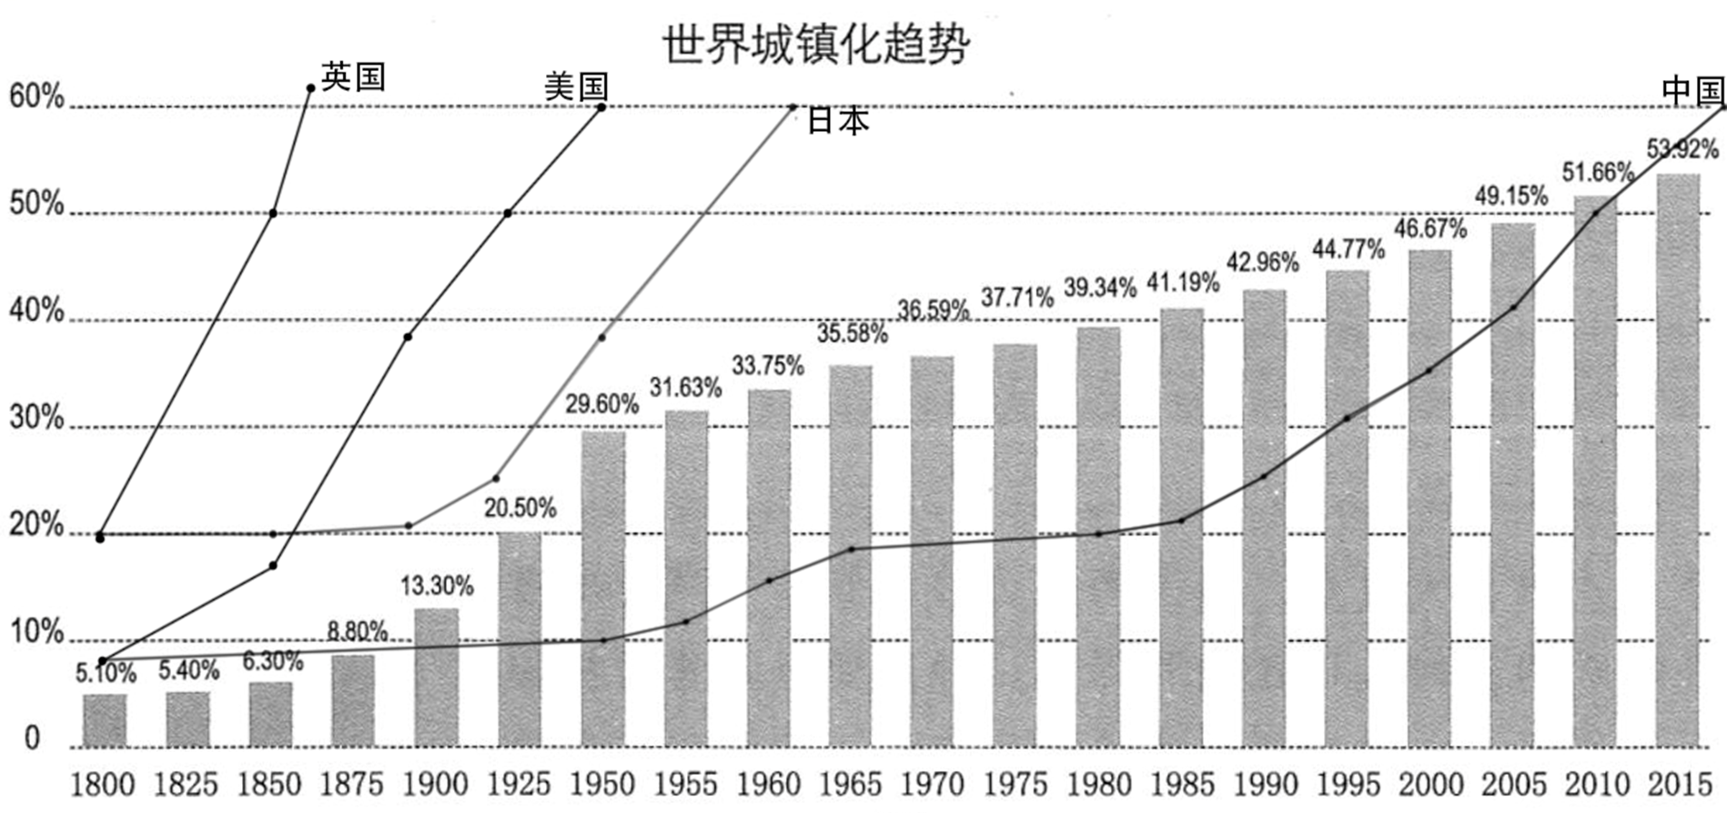
从传统的乡村社会到现代的城市社会，城市化经历漫长的过程。

Slide 4
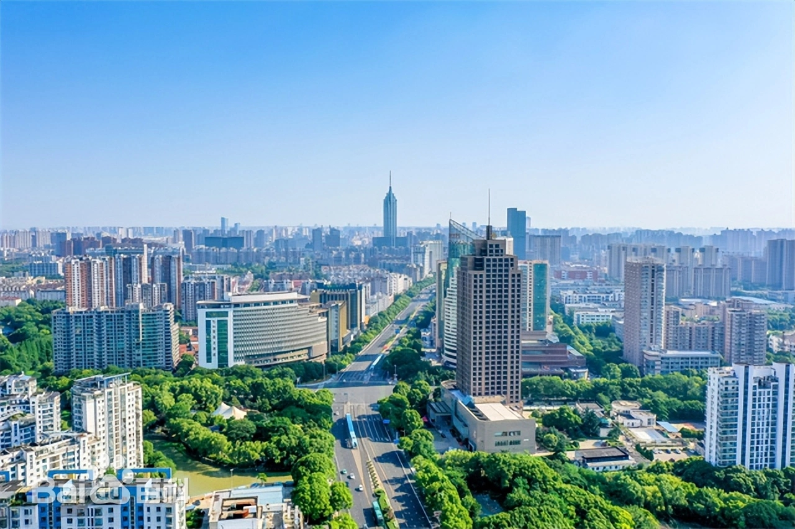
第11课 近代以来的城市化进程
——以常州市为例

Slide 5
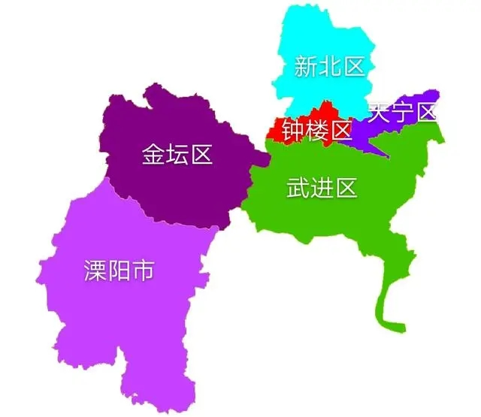
常州
行政区划面积4372平方公里 ，
辖金坛、武进、新北、天宁、钟楼五区，溧阳一市
2023年常住人口537.50万人
2023年，常州地区生产总值10116.36亿元，
江苏破万亿第五城
人均地区生产总值达18.84万元，国内排名第11位

Slide 6
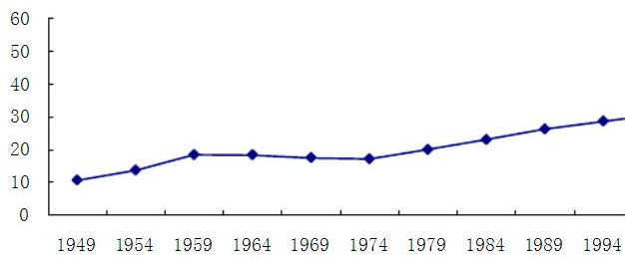
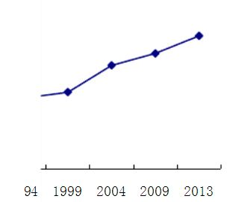
我国整体城市化率
常州城市化率
1982年，常州城市化率和其他地区差别不大。而到了1999年，常州的城市化率已远超全国平均水平（50%），2023年达到78%以上， 是名副其实的大城市。

Slide 7
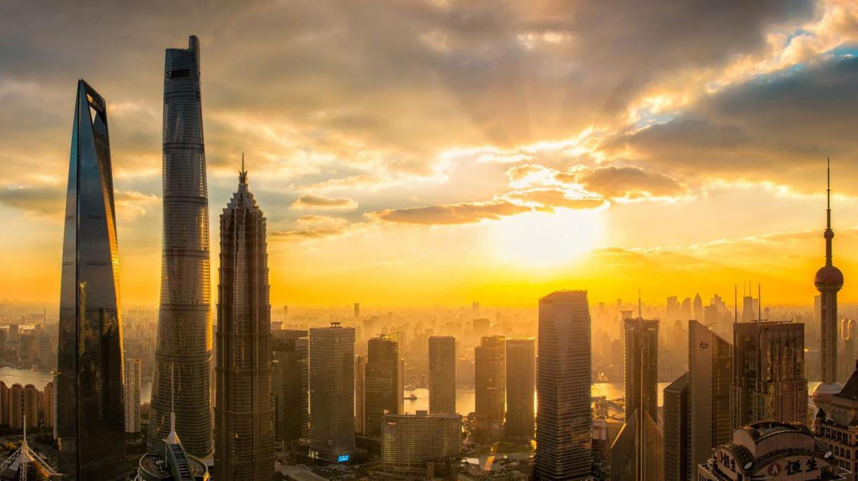
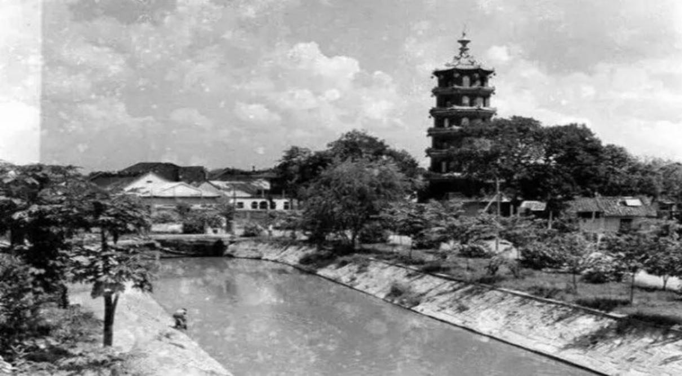
近代常州•岁月的故事

Slide 8
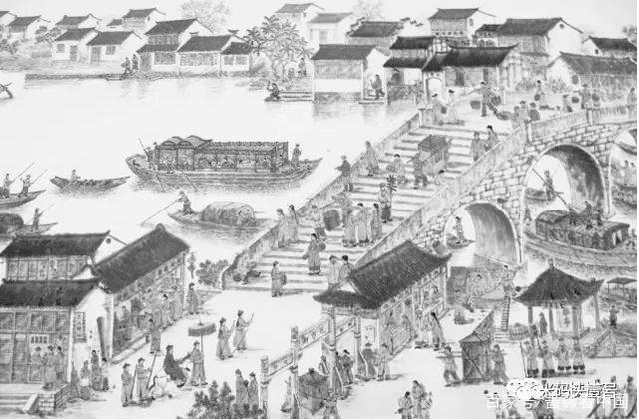
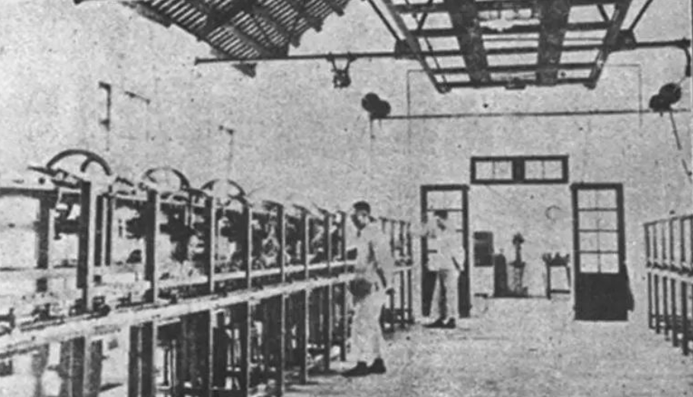
任务一：探究近代常州的城市发展
明清时期大运河常州段，起于常州，终于苏州，沿岸市镇经济繁荣
晋裕布厂创办于清光绪三十二年(1906年),厂址东下塘西江西会馆，创办人吴有儒等
问1：对比上述两张图片，找出近代常州经济领域出现的变化。
新的组织形式（工厂）、新的生产工具（机器）、生产力的提高、专业化的生产等等

Slide 9
材料一: 在此期间，（中国）城镇人口由1843年的2072万人，至1894年增至2351万人，从占总人口的5．1％上升至6％。至1949年增至5766万人，从占总人口的5．1％上升至10．6％……从五口通商始，至甲午战争前，全国通商口岸34个。这些口岸一直是被迫开放的……中国各地工厂有外资工厂、官办和商办工厂、民族资本主义工厂三大类。
——皮明庥《洋务运动与中国城市化、城市近代化》
材料二: 时至今日，农村破产日益剧烈，农民痛苦日益深刻……农民莫不纷纷离村，徙居城市。
——《新中华杂志》，第九期（1933年）董汝舟《中国农民离村问题之检讨》
问2：结合上述材料，思考近代中国城市化的特点和原因。
（1）特点：起步晚，发展缓慢；具有半殖民地特征；受西方工业文明影响大；主要分布在东南沿海地区。
（2）原因：列强侵略下工业文明对中国的冲击；洋务运动和民族资本主义的推动；自然经济的解体和商品经济活跃

Slide 10
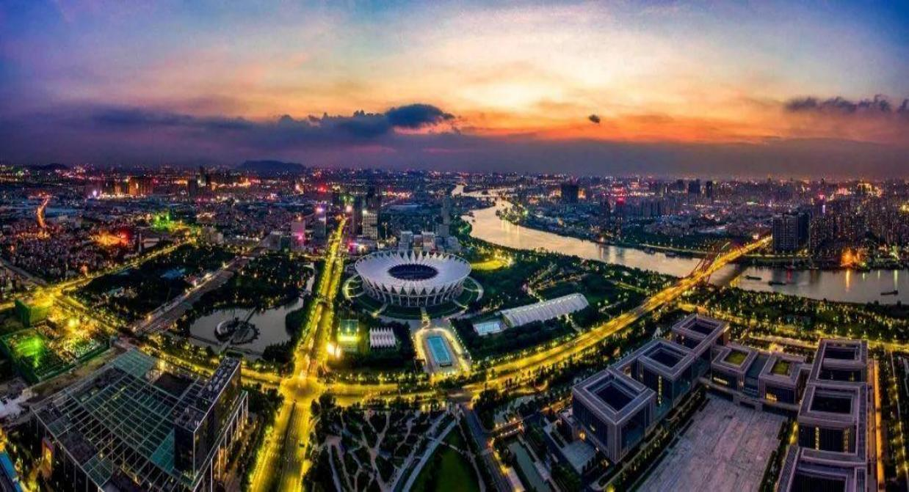
“制造”常州•发展的故事

Slide 11
任务二：比较中英两国的城市化进程
问1：以曼彻斯特为例，概括英国近代城市化进程的路径。
材料1：大工厂，特别是从蒸汽机开始代替水力发动机的时候起，越来越多地开设在那里。据一个同时代的人说，在1786年，人们仅看到一个烟囱，即阿克赖特纱厂的烟囱矗立在屋上。十五年后，曼彻斯特约有五十个纱厂，大多数都拥有蒸汽机。那些赶忙建筑起来的、太小而不够人口居住的工人棚屋绵延在纱厂的周围，几乎把旧城围绕起来。……设有商店的中心区域已经美化了，那里开辟了宽阔的街道，两边有很高的砖砌的房屋。最后，在城市的最外面东南方，不久也建筑起一些四周围有花园的漂亮别墅，那里住着新的贵族，棉业豪富。
——［法］保尔·芒图著，杨人楩等译《十八世纪产业革命—英国近代大工业初期的概况》
为经济发展提供劳动力与消费市场；
工业革命
工业生产逐渐向城市集中
乡村人口向城市转移
推动城市化
发展
对城市的设施与服务提出了更高的要求

Slide 12
任务二：比较中英两国的城市化进程
问2：常州与曼彻斯特的城市化过程有何异同？
材料二：改革开放以来，常州始终坚持走以工业为主的发展道路。改革开放伊始，常州大力发展乡镇企业，改变了传统体制下经济的整体格局，常州与苏州、无锡共同创造了著名的“苏南模式”。1980年代，全市工业化进程加快，成为一个以轻纺为主，并有机械、电子、化工、医药、服装、建材、食品等产业的工业明星城市。1990年代以来民营经济迅速发展，工业化进程不断加快，成为知名的制造业基地。进入新世纪，常州加快科技创新，引领“常州制造”向“常州智造”跃升。
比较题做题方法
1、明确比较对象
2、确定比较项（时间、地点、主体、内容、形式、分布、影响等等）
3、注意格式（比较项+解释，分点作答）

Slide 13
任务二：比较中英两国的城市化进程
比较项目 |  |  | 曼彻斯特 | 常州
同 |  | 动力
 |  | 人口转移 方向
异 | 起步 时间 | 早晚
 |  | 原因
 | 目前 速度 | 快慢
 |  | 原因
 | 目前所处阶段
工业化促进了城市化的进程
从农村到城市
早
晚
工业化较早
独立晚，工业化晚
趋缓，甚至停滞
趋缓，仍在发展中
城市化已相对成熟
经济发展，城市人口还在不断增长
后期成熟，出现逆城市化
中期阶段

Slide 14
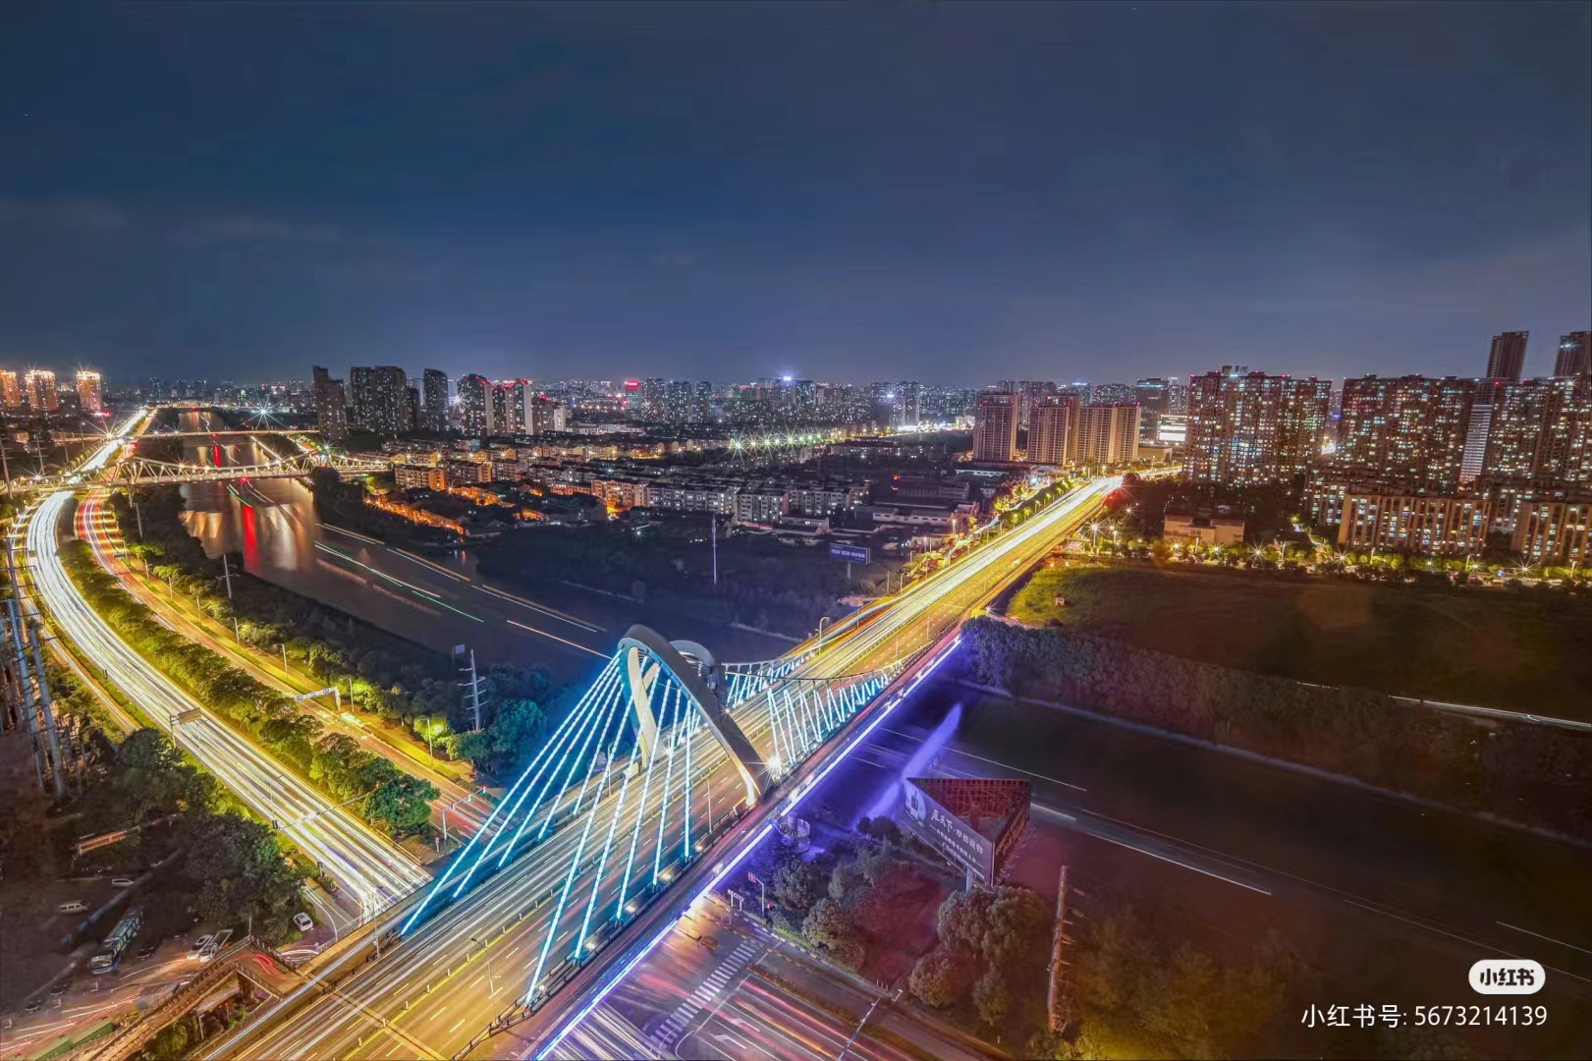
城市化给常州带来了什么？

Slide 15
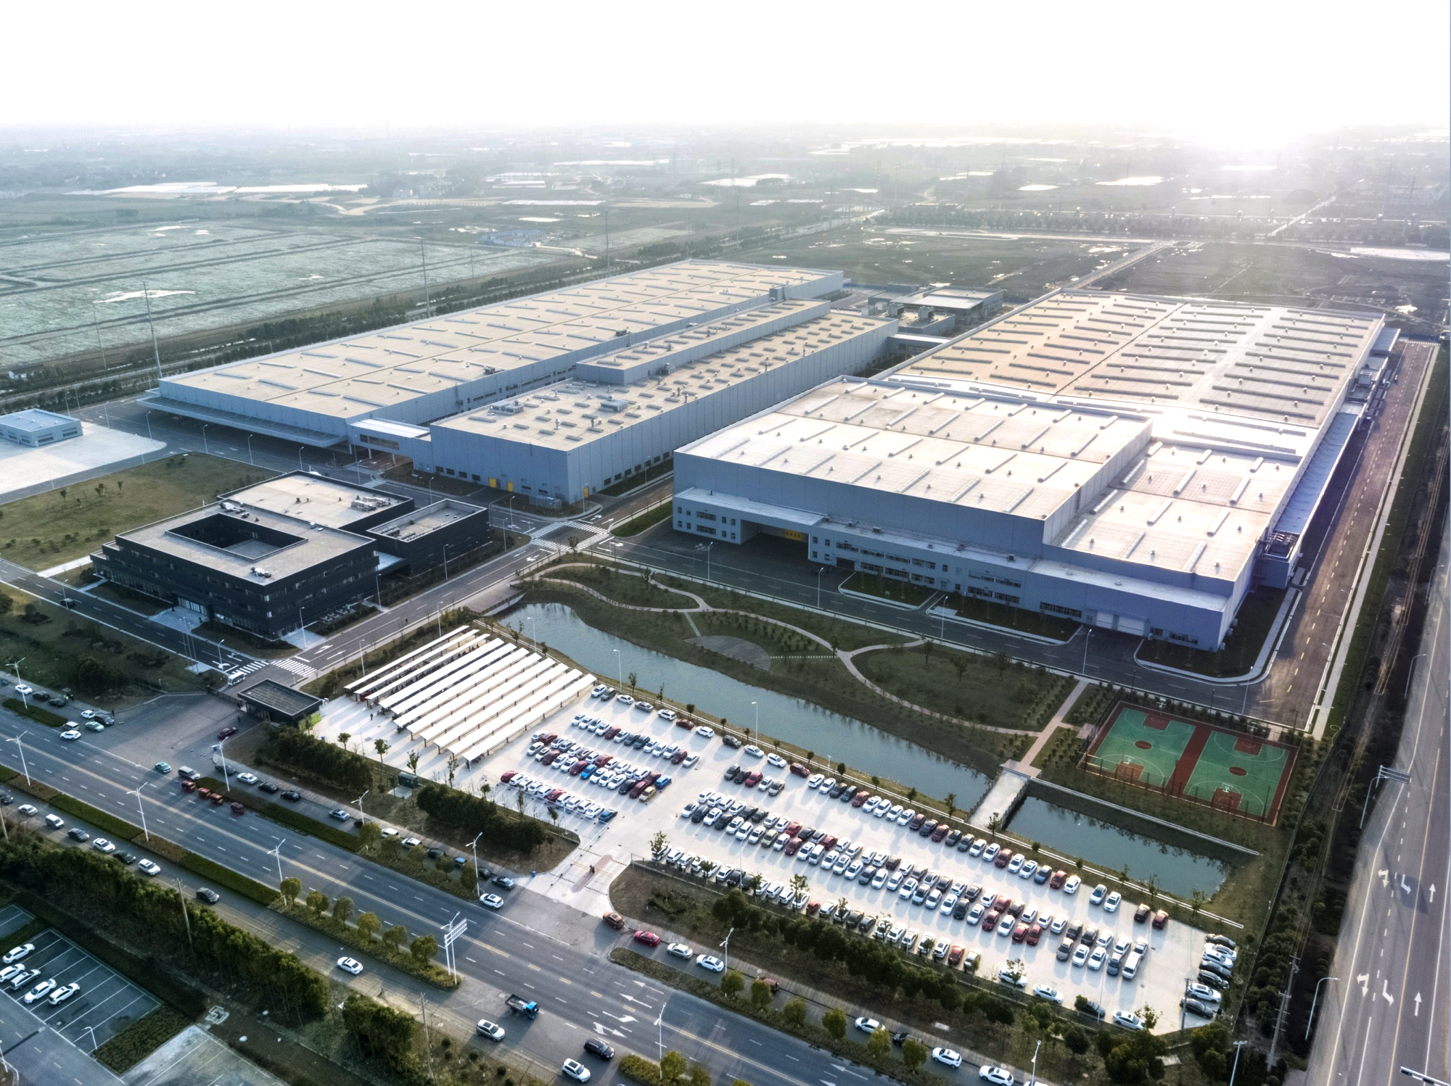
常州2023年工业生产总值突破万亿

Slide 16
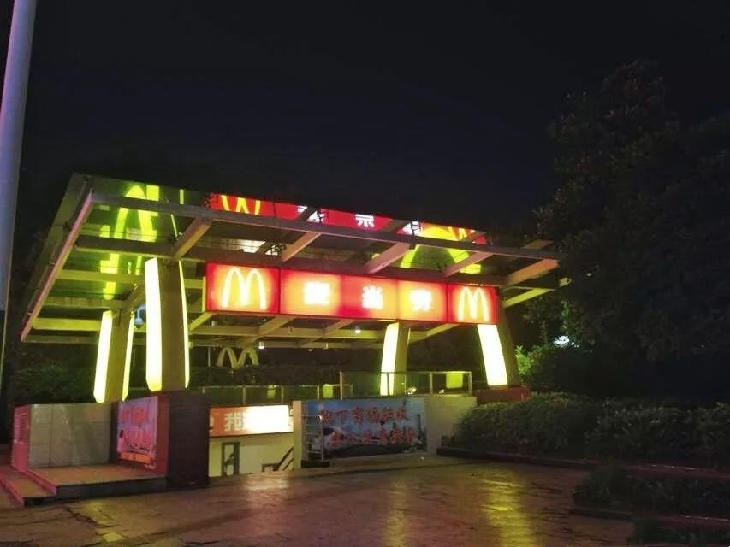
常州第一家麦当劳工人文化宫餐厅

Slide 17
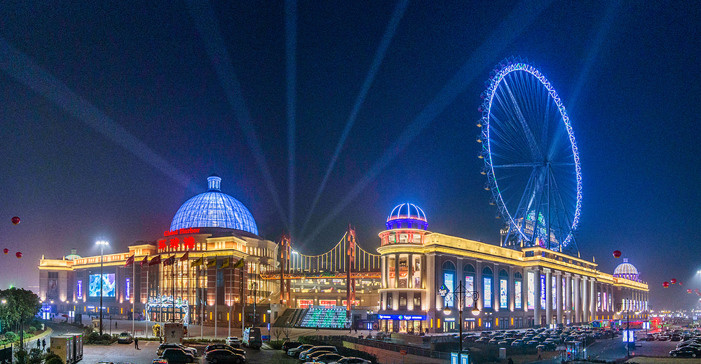
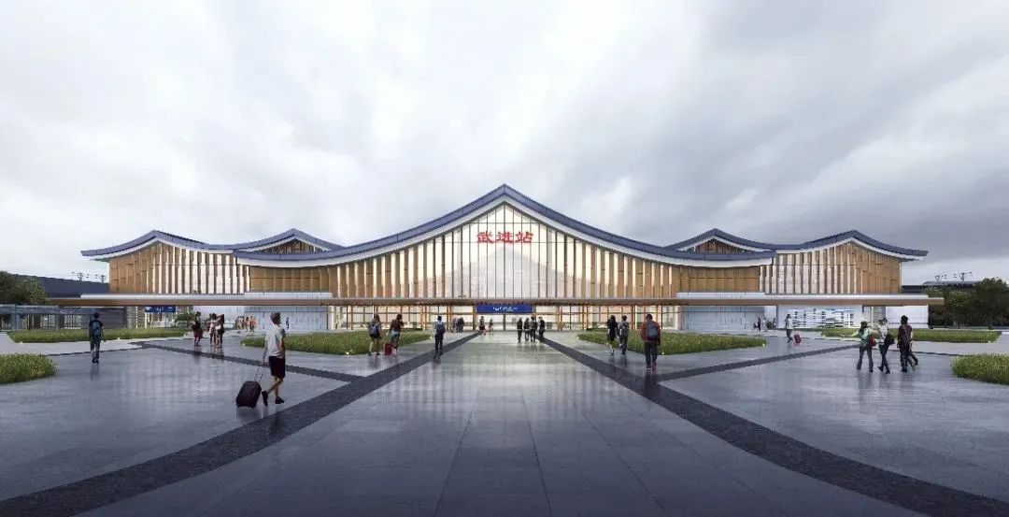
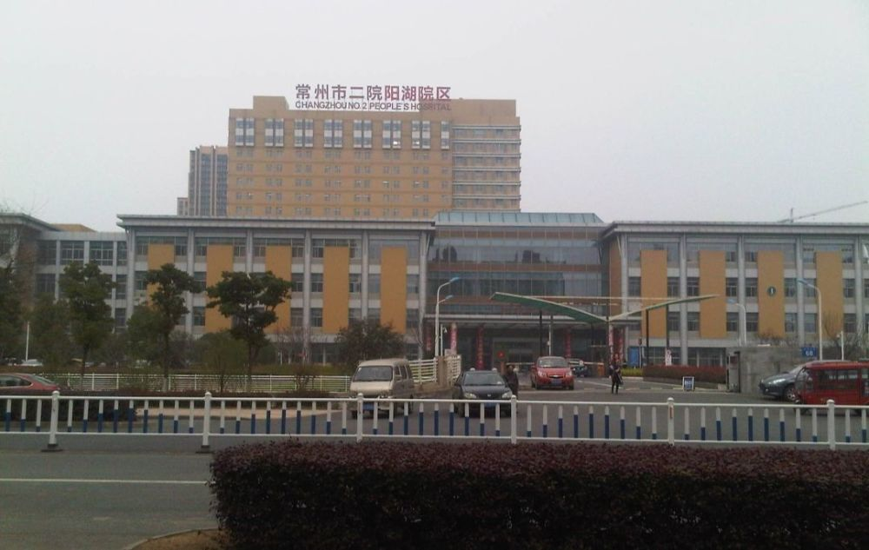
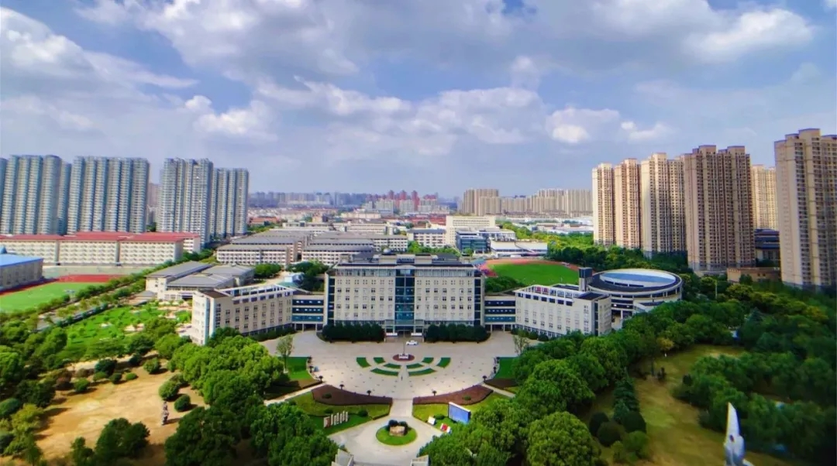
常州江南环球港
常州市文化广场
高铁武进站
常州博物馆
常州二院阳湖医院
江苏省前黄中学

Slide 18
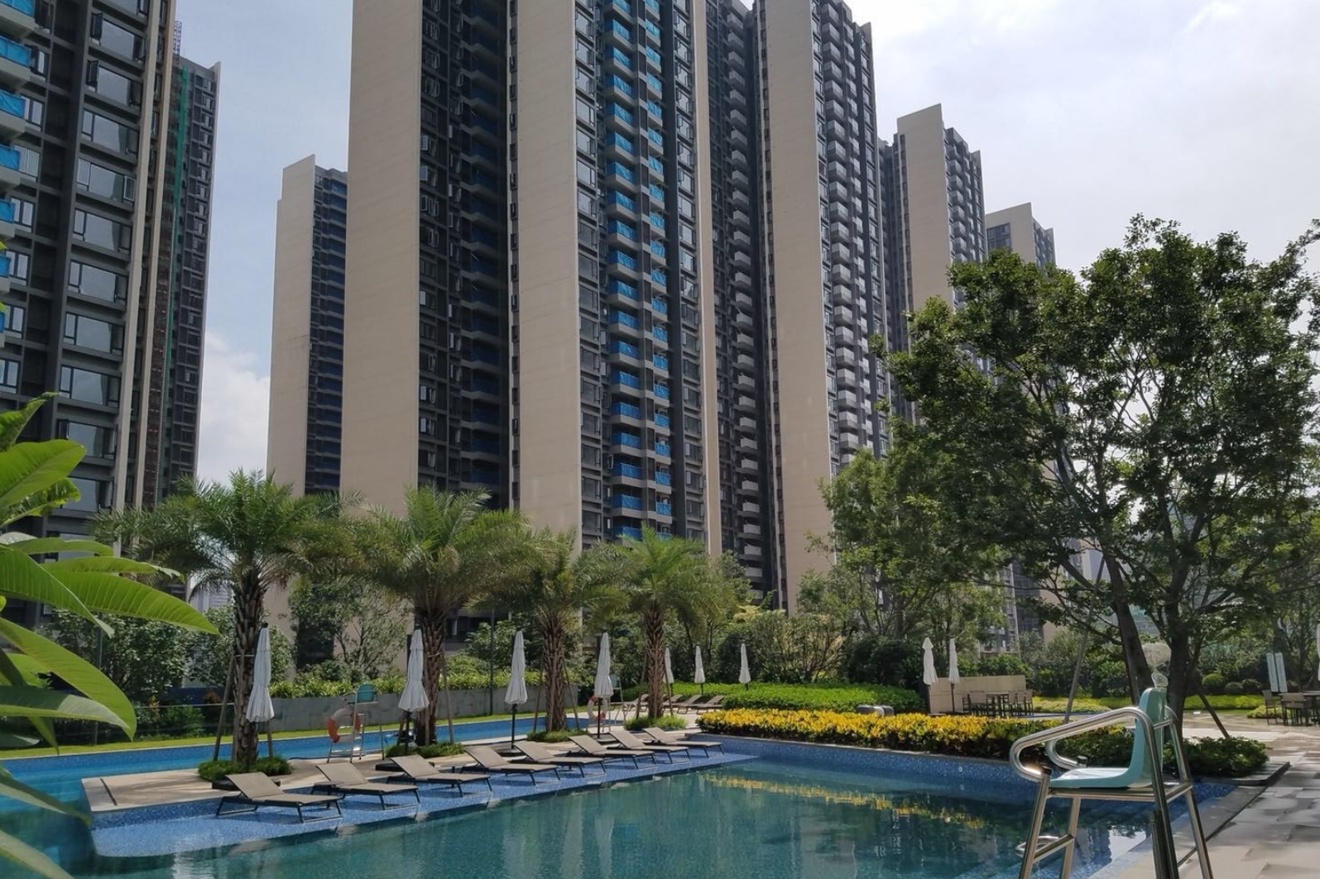
城市对人的影响，仅仅是衣食住行吗？
高楼大厦不断涌现，电梯是人们购房时的基本配置

Slide 19
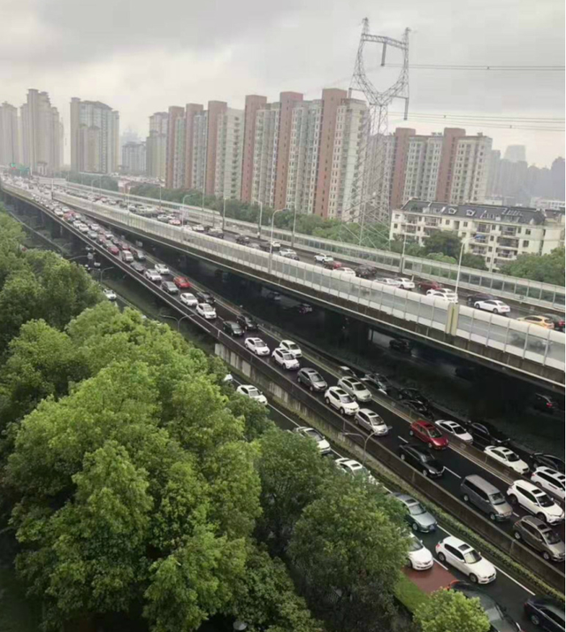
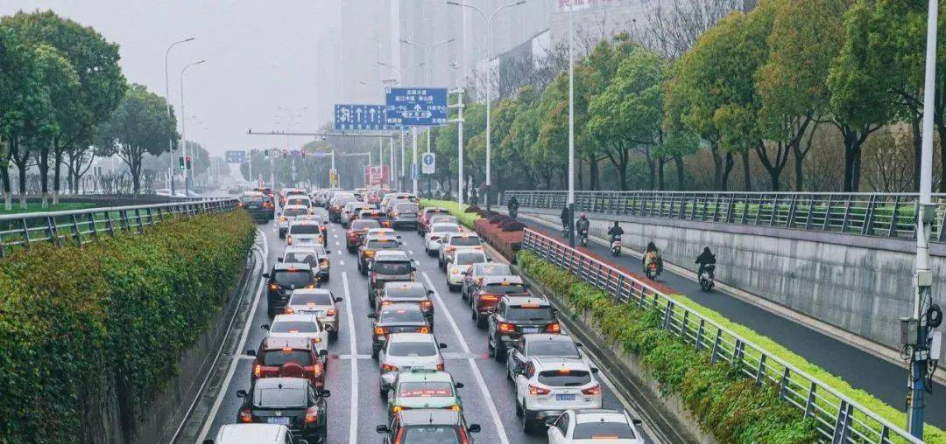
常州一网友反馈：市中心最伤，3公里堵50分钟

Slide 20
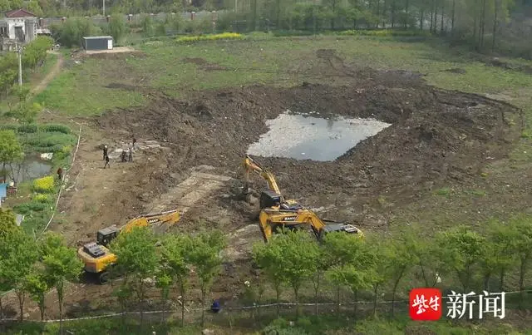
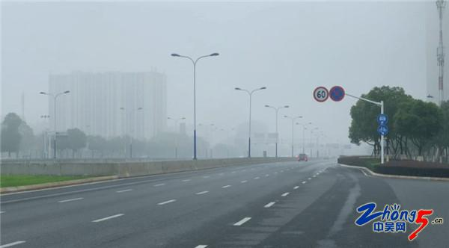
垃圾非法埋放
秋冬常见雾霾

Slide 21
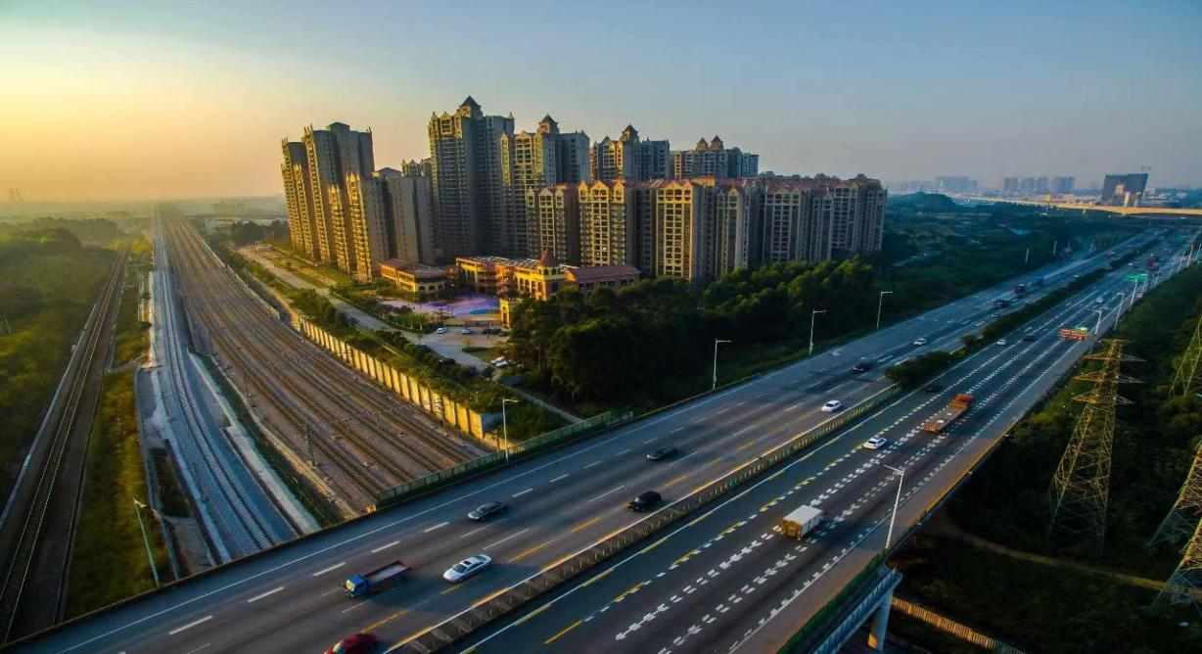
共创• 未来的故事

Slide 22
任务三：探讨城市发展与个人的关系
小组讨论1：我们需要怎样的城市？
构建“一主四副一极、一纵三横多片”的市域总体空间格局；到2025年，高端装备、新能源、新材料等集群发展力争达到国际先进水平；标志性产业链建立；城市重要空间功能板块规划建设；到2025年全市创成国家全域旅游示范区。
——摘自常州市市十四五规划（2021-2025年）、2035年远景规划
请你带着对城市未来的期待，绘制一幅2035年常州发展的图画，或者用文字描述一下2035年常州的发展状况，并说明理由。

Slide 23
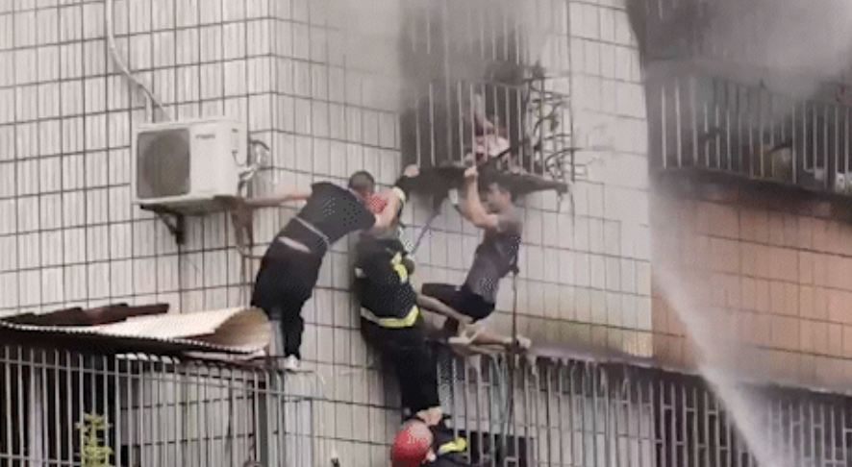
任务三：比较中英两国的城市化进程
小组讨论2：城市需要怎样的我们？
常州警官积极开展“团圆行动”获人民日报点赞
常州清洁工捡到20万元报警后物归原主
常州3名空调工人组团救人获人民日报点赞

Slide 24
总结：
城市日益成为一种综合性的共同体，人们也日益需要形成、学习、遵守城市规则，承担更多的城市义务。高密度、快节奏、高流动，是当代城市社会的重要特点。这就必然要求人们树立与现代城市的密度、节奏、速度等相适应的共同性思维与行为规范。
——陈忠《城市社会：文明多样性与命运共同体》
履行公民权利与义务、明白责任与担当、坚持诚信原则等等

Slide 25
1、“工业革命时，农村人口源源不断地涌入城市。这些从农村出来的农民，农村那种散居所养成的习惯还没有改变。如生活垃圾到处倾倒，污水随处泼酒，不少城市居民还保留着养猪的习惯，所以到处是猪圈。由于厕所不够，人们不得不随地大小便。”这主要反映了（ ）
A．工业革命加速了英国城市化进程
B．城市化发展使城市管理难度提升
C．民众素质低阻碍了城市经济发展
D．工业革命推动养殖业在城市扩展
√

Slide 26
2、18世纪中叶～19世纪中叶，英国城市居民重返乡村、回归自然的愿望和呼声日益高涨。城市规划师尝试将风景园的规划手法应用到城市之中，从而产生了田园城镇的景观规划。这一现象的出现可能是由于（ ）
A．对圈地运动进行反思
B．城乡铁路交通的便利
C．汽油污染引发对田园生活的向往
D．城市发展伴随着生存环境的恶化
√

Slide 27
3、“西方的市政管理，经济模式的传人，使商埠最先脱出中国传统政治城市的模式，率先迈向近代化，沿海口岸被迫开埠被视为这些城市近代化的起始点”。这段话（ ）
A．认为中国近代化始于被迫开埠通商
B．解释了中国近代城市发展的根本原因
C．全面分析了列强侵略对中国的影响
D．客观评价了西方扩张的积极作用
√

